Slide 1
透過閱讀評量思索「教」與「學」
陳欣希
國立台灣師範大學人類發展與家庭學系博士
台師大人類發展與家庭學系、市教大幼教系兼任講師
2011.09
【語言讀寫．教與學】電子報HTTP://BLOG.ROODO.COM/READNEWS

Slide 2
閱讀，真的有這麼重要嗎？？？

Slide 3
閱讀．教學．評量
問題有助閱讀能力和策略擁有
提問實作．策略體驗
主題文本在教學的運用

Slide 4
閱讀．教學．評量
－大腦閱讀的歷程
－學生能力的現況
－教學方式的思索
－評量的功用

Slide 5
大腦閱讀的歷程
閱讀時的任務～
運用後設認知（meta-cognition）覺察閱讀時的大腦如何處理訊息？
閱讀後的任務～
重述、摘要、找主旨
思索文本與生活的關聯
評論文本的創作特色

Slide 6
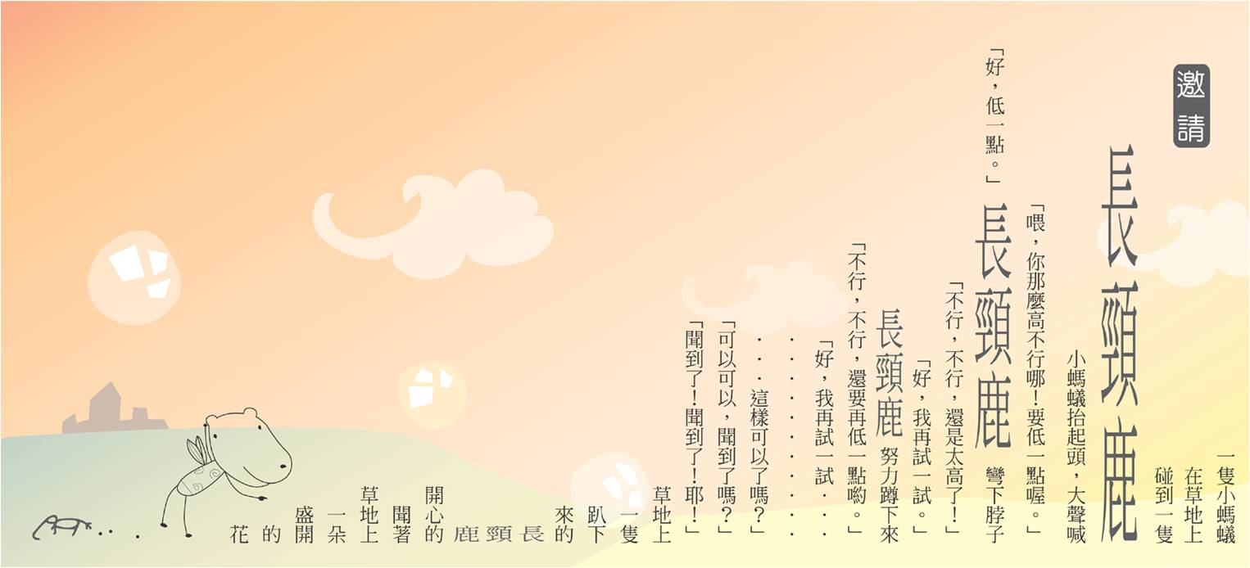

Slide 7
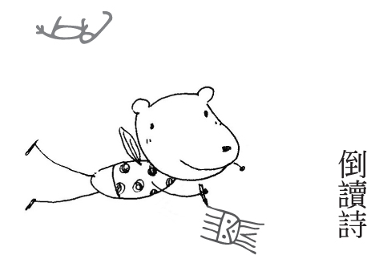
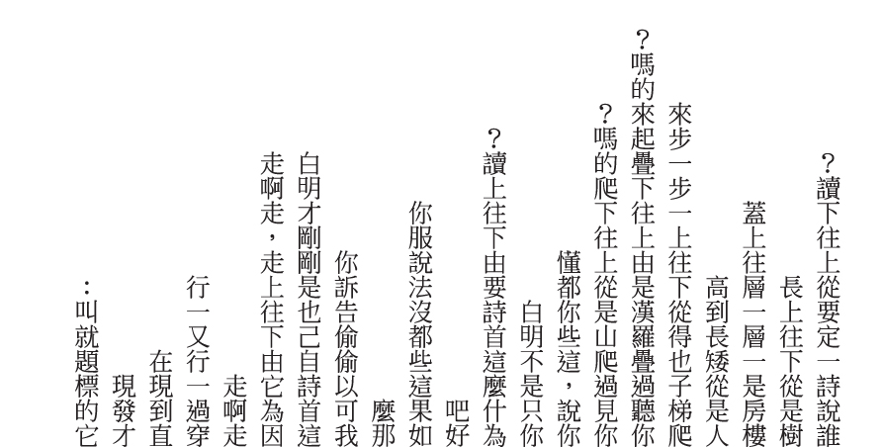

Slide 8
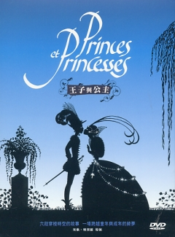

Slide 9
【語言讀寫．教與學】電子報
【相關概念的介紹】
閱讀的定義
http://blog.roodo.com/readnews/archives/13298281.html
閱讀，可不是一件容易的事～
http://blog.roodo.com/readnews/archives/13344103.html

Slide 10
理解是追求意義的過程
閱讀歷程
→瞭解文章的內隱的或是外顯的目的
→激發相關的背景經驗
→將注意力或認知資源聚焦在主要內容上，而忽略其他不重要 的訊息
→以內在的一致性或是與先前知識的協調性評估文章的內容
→監控持續進行的活動，以檢核理解的層次；而且這樣的歷程 不但是循環的且是自發的
→提出多重假設，或檢核多重假設，包括詮釋、預測和下結論

Slide 11
學生能力的現況
題目：況且
一列火車經過，況且況且況且況且況且況……
題目：陸陸續續
下班了，爸爸陸陸續續的回家了。
題目：其中
我的其中一只左腳受傷了。

Slide 12
題目：美食與我
我最喜歡吃的食物是生魚片，但是生魚片最讓我困擾的地方就是他的魚刺很多。
我最喜歡吃滷肉飯跟貢丸湯，他們對我來說不只是一種美食，而是……兩種美食。
我最喜歡吃的美食是青菜，青菜中最喜歡吃的美食是白菜，為什麼喜歡吃白菜呢？因為他是青菜的一種。

Slide 13
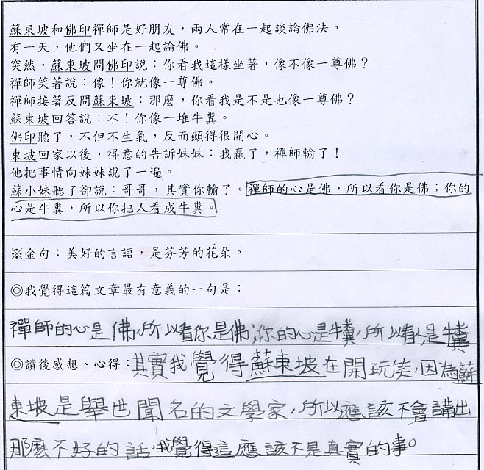

Slide 14
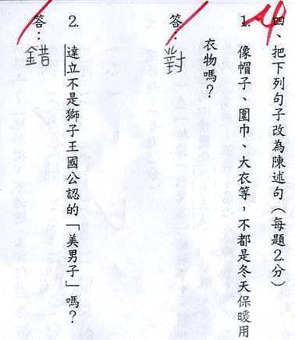

Slide 15
國際評比的意義
PIRLS
PISA
1. 能夠理解並運用書寫語言的能力。
2. 能夠從各式各樣的文章中建構出意義。
3. 能從閱讀中學習。
4. 參與學校及生活中閱讀社群的活動。
5. 由閱讀獲得樂趣。
學生對於日常生活中可能接觸到的各種文書資料，運用其閱讀能力所能達到的理解和詮釋的程度 評量所採用的文章除包括一般文章外，還包括清單、圖表、表格及操作說明書等。
Notes:
15

Slide 16
PISA 臺灣學生在57個國家中排名16。
PIRLS 臺灣學生在45個國家和地區中排名22。
達最高分指標學生的比例明顯較少…。
尚有學生未達最低分指標…。

Slide 17
PIRLS 2006
％ （累進） | 最高625 | 高550 | 中475 | 低400
台灣 | 7 | 36 (43) | 41 (84) | 13 (97)
國際 | 7 | 34 (41) | 35 (76) | 18 (94)
香港 | 15 | 47 (62) | 30 (92) | 7 (99)
新加坡 | 19 | 39 (58) | 28 (86) | 11 (97)

Slide 18
PISA 2006
 | 台灣 | 日本 | 韓國 | 香 港 | 芬蘭 | 瑞典 | OECD 平均
Below Level 1(%) (低於334.75分) | 3.8 | 6.7 | 1.4 | 1.3 | 0.8 | 5.0 | 7.4
Level 1 (%) (~407.47分) | 11.5 | 11.7 | 4.3 | 5.9 | 4.0 | 10.3 | 12.7
Level 2 (%) (~480.18分) | 24.4 | 22.0 | 12.5 | 16.5 | 15.5 | 21.9 | 22.7
Level 3 (%) (~552.89分) | 34.0 | 28.7 | 27.2 | 31.5 | 31.2 | 28.9 | 27.8
Level 4 (%) (~625.61分) | 21.6 | 21.5 | 32.7 | 32.0 | 31.8 | 23.3 | 20.7
Level 5 (%) (625.61分以上) | 4.7 | 9.4 | 21.7 | 12.8 | 16.7 | 10.6 | 8.6

Slide 19
PIRLS 2006
臺灣學生直接理解歷程的表現（通過率73%）顯著優於詮釋理解歷程（通過率49%）。
直接理解歷程是指能找出文中明確寫出的訊息、連結段落內或段落間的訊息以推斷出訊息間的關係。
詮釋理解歷程則是讀者需運用自己的知識去理解與建構文章中的細節及更完整的意思、能批判性考量文章中的訊息。
臺灣學生課後很少會為興趣從事閱讀活動。
「校外為興趣閱讀」的頻率，僅有24％的學生幾乎每天會為興趣閱讀。這指標在45個國家與地區中，排名最後。

Slide 20
高能力、中能力、低能力學生使用策略的情形
發現問題
解決行動
整理訊息
類推應用

Slide 21
教學方式的思索
教師與小孩互動
↓
選擇權、挑戰性、成功感→動 機
↓
小孩成為獨立的學習者
Notes:
21
21

Slide 22

《點》和英出版

Slide 23
了解學生的發展與能力
好文本＋好詮釋＋好活動＋好互動＋好問題
Notes:
23

Slide 24
˙能讓孩子參與、投入
˙規律性
˙持續性
˙多樣性
˙引領孩子學習閱讀
˙引領孩子透過閱讀學習

Slide 25
閱讀理解教學 vs. 閱讀理解策略教學
教師示範→同儕練習→個人練習
善用放聲思考
耐心等待

Slide 26
了解學生的能力 調整教師的教學

Slide 27
閱讀理解策略教學
《閱讀理解策略教學手冊》（幸曼玲老師、辜玉旻老師、陸怡琮老師／教育部出版）
《用策略培養A²小孩》（幸曼玲教授及研究團隊／台灣兒童閱讀學會出版
閱讀理解教學：提問、預測、連結、摘要...
提問教學
《提問＂教＂＂學＂的成效》（新北市樹小閱讀社群.／待出版）
文本分析＆擬定問題
出好問題
《一群人&一群書》（新北市樹小閱讀社群...等／待出版）
《閱讀，有策略》DVD（幸曼玲教授及研究團隊／台北市政府教育局出版）
出好問題
《問好問題》（柯華葳教授、陳欣希老師...等／小魯出版）
閱讀理解教學行動研究（進行中）
閱讀理解策略教學行動研究（進行中）
辨別問題＆使用問題
用好問題
《七彩閱讀之旅》電子書（洪儷瑜、陳欣希主編／永齡基金會出版
用好問題
《閱讀理解－文章與試題範例》（劉振中老師...等／教育部出版）
用好問題
《低、中、高年級問題集》（台北、新北市、宜蘭、台南、澎湖團隊／待出版）

Slide 28
問題有助閱讀理解能力和策略的擁有
－「問題」與思考的關係
－分辨問題的好壞
－如何提問示例說明
－提問策略示例說明

Slide 29
「問題」與思考的關係
問題，引導了思考

Slide 30
問題引導了思考
˙遇到壞人時會怎麼辦？
˙皇后派誰去殺白雪公主？
˙皇后用哪些方式害白雪公主？
˙試比較皇后陷害白雪公主的方式之間的異同？
˙皇后依序用哪些方式害白雪公主？
˙你遇到壞人的處理方式與白雪公主之間有何異同？
Notes:
30

Slide 31
分辨問題的好壞
成吉思汗的繼承人窩闊臺，哪一年死？最遠打到哪？
成吉思汗的繼承人窩闊臺，當初如果沒有死，歐洲會發生什麼變化？試從經濟、政治、社會三方面分析。

Slide 32
分辨問題的好壞
甲午戰爭是哪一年爆發的？簽訂的叫什麼條約？割讓多少土地？賠償多少銀兩？
日本跟中國100年打一次仗，19世紀打了日清戰爭（甲午戰爭），20世紀打了一場日中戰爭（抗日戰爭），21世紀如果日本跟中國開火，你認為大概是什麼時候？可能的遠因和近因在哪？如果日本贏了，是贏在什麼地方？輸了是輸在什麼條件上？

Slide 33
參考： PIRLS試題、PISA試題
PIRLS試題
＜倒立的老鼠＞
http://140.115.78.41/PIRSL_Texts/Mice_C.pdf
＜尋找食物＞
http://140.115.78.41/PIRSL_Texts/Food_C.pdf
PISA試題
http://pisa.nutn.edu.tw/download/sample_papers/Reading_Relitem_TWN-ch.pdf

Slide 34
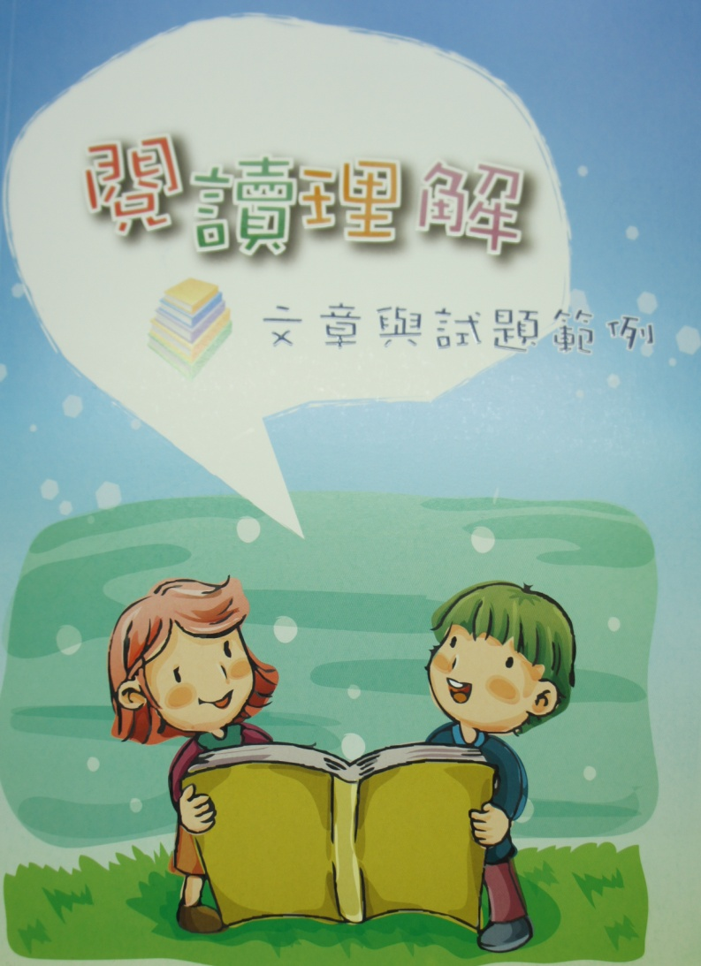
參考：《閱讀理解文章與試題範例》
工作小組
新北市秀朗國小 潘慶輝校長
新北市秀朗國小 戴慧茹主任
編輯小組
新北市秀朗國小 劉振中老師
台北市南港國小 許育健主任
台北市河堤國小 連瑞琦老師
新北市頂溪國小 林冬菊主任
新北市秀朗國小 吳燕燕老師

Slide 35
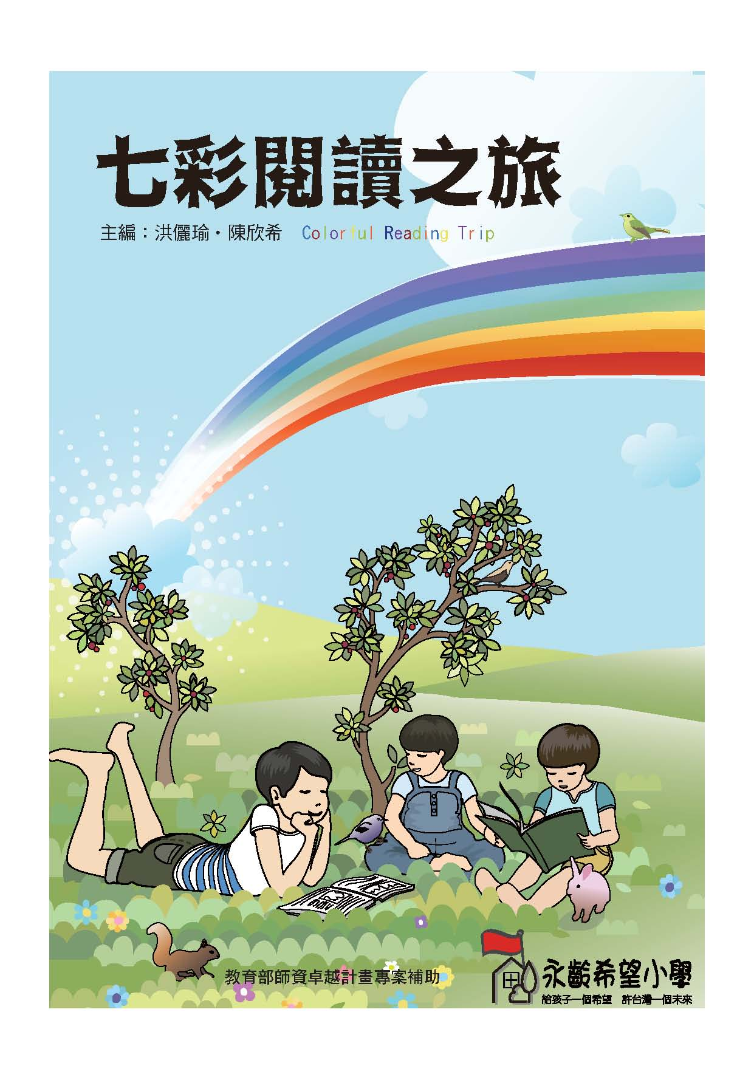
參考： 《七彩閱讀之旅》
編輯：洪儷瑜、陳欣希
出版社：永齡基金會

Slide 36
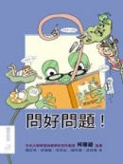
參考： 《問好問題》
指導：柯華葳教授
作者：陳欣希、柯雅卿、周育如、陳明蕾、游婷雅
出版社：天衛文化
http://www.books.com.tw/exep/prod/booksfile.php?item=0010513641

Slide 37
參考： 【語言讀寫．教與學】電子報
〈教師提問，有助學生的閱讀理解而領會趣味 〉
http://blog.roodo.com/readnews/archives/14325597.html
〈如何問好問題－－以「知了學飛」為例〉
http://blog.roodo.com/readnews/archives/15320685.html

Slide 38
提問、提問策略示例說明
說明文
故事體
＜動物的尾巴＞
＜蒲公英＞
＜獵人與槍＞
＜知了知了＞

Slide 39
提問實作．策略體驗
文本分析→組織結構圖
→擬層次問題→檢測問題
教師示範→師生引導
→同儕互動→個別練習

Slide 40
分析的參考向度
說明文
故事體
1、標題
2、副標題
3、各段主旨（概念地圖）
4、文體
4-1 主題
4-2 描述
4-3 對照、比較
4-4 因果（問題解決）
4-5 順序、連續
1、主要角色
1-1 特質 1-2關係 1-3 功能
2、背景
3、段落大意、全文大意
4、重要的表達（包括詞彙）
5、主題（可能有數個）
6、結構
7、寫作特色，例如，比較、比喻、擬人或寓言手法等等

Slide 41
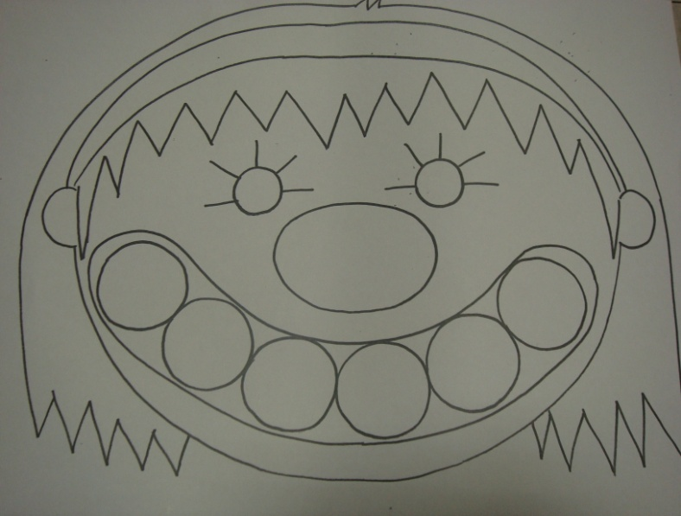
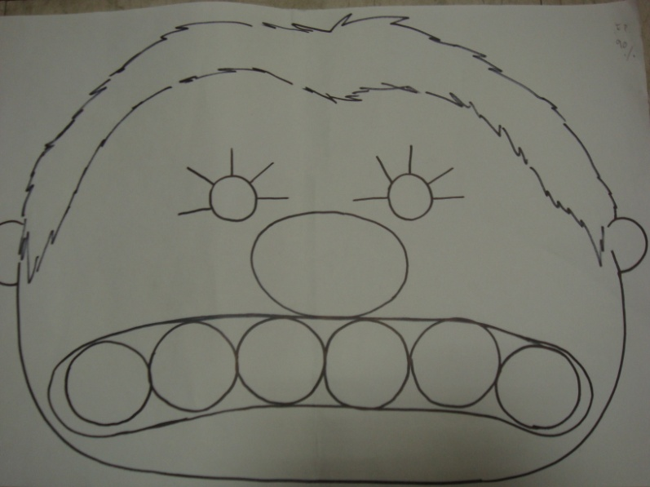
「策略教學」示例說明

Slide 42
有助學習的閱讀理解策略……
預測策略
（第四章）
活動：排列天花板、捕鼠器與老鼠的位置
連結策略
（第五章）
文章：兩兄弟
活動：排列句子和段落，填連接詞
摘大意找主旨策略
（第六章）
文章：超級人民保母
笨鵝阿皮
提醒：
1.從自然段著手找事件
2.主旨沒有唯一答案但有合理答案
提醒：
1.連結學生的舊經驗
2.讓學生覺察連接詞的功能
活動：無
綜合運用
（第七章）
提醒：
1.注意問問題之位置
2.從內容檢證先前的猜測
文章：倒立的老鼠
文章：神筆馬良
活動：排一排馬良畫畫的順序

Slide 43
預測策略
預測策略～
讀者閱讀時會根據讀過的訊息及與訊息相關的背景知識去推測文章內容的發展，包括作者或主角的情感、想法和行動。
預測策略的功能～
喚起大腦主動閱讀，
能在閱讀中證實自己的預測而有成就感。

Slide 44
閱讀文章（標題）
形成（全文）假設
教師問：「這篇文章可能在講什麼？」
帶著（全文）假設，閱讀內容，驗證假設
教師問：「文章講的跟我們假設的一樣嗎？」
根據訊息，再形成假設，預測細節
預測情感（教師問：「主角的心情怎麼樣？」）
預測想法（教師問：「主角的心裡會怎麼想？」）
預測行動（教師問：「主角可能會做什麼事？」）
帶著假設閱讀內容，驗證假設：
教師問：「主角的所感、所思、所為和我們預測的一樣嗎？」
一樣
不一樣
印證假設
修正假設
預測文章結尾

Slide 45
連結策略
連結策略～
連結策略包含讀者經驗與文章內容的連結，以及文章中內容之間的連結。
文章中內容之間的連結：指的是讀者將讀過的訊息與先前暫存在工作記憶裡的文章訊息相連結，如：句子與句子間的連結，段落與段落間的連結。
讀者經驗與文章內容的連結：指的是讀者將正在讀的內容與長期記憶的經驗知識相連結，如：與過去經驗的連結及篇章與篇章間的連結（跨文本的連結）。

Slide 46
文章主題，連結經驗
教師問：「想想想，你有沒有『○○』的經驗？」
帶著經驗，閱讀內容，再喚起經驗
教師問：「文章講的跟自己的經驗一樣嗎？」
教師問：「如果是你，你會怎麼做呢？」
排列句子，連結文章訊息
教師問：「排排看，這些句子誰先誰後？」「連起來以後，這樣說得通嗎？跟原來文章的意思差不多嗎？」
排列段落，連結文章訊息
教師問：「排排看，這些段落誰先誰後？」
統整歸納意義
教師問：「關於『○○』這個主題，你認為這篇文章主要在說什麼？」
比較文章與經驗的差異
教師問：「比較你原先對『○○』的看法和文章所談到的有何異同？」
進一步評估作者的想法
教師問：「你覺得作者主要的想法是什麼？為什麼？」
教師問：「作者在文章中提到的訊息清楚表達了他的想法嗎？為什麼？」

Slide 47
摘大意找主旨策略
摘大意找主旨～
「大意」是根據文本，區辨出重要與不重要的訊息，然後將這些訊息統整成連貫、濃縮的訊息，來代表原來文章的內容。
「主旨」是讀者歸納出文本想要表達的要旨，包含兩方面：(1)讀者根據作者的意圖，歸納出作者想要表達的想法。就是我們所稱作者的中心思想，包括作者的「想法」、「感受」、或是「道理」…等。(2)讀者根據文本所提供的訊息，提出自己的想法 。

Slide 48
摘大意找主旨策略
摘大意找主旨策略的方式有很多種～
刪除法：將不重要和重複的訊息刪除。
關鍵字詞法：文章中的某些字詞可以代表整個段落的主題。
主題句法：文章中有一個主題句，而其他的句子是用來說明主題句的。
歸納法：用一個上位名詞取代一系列的項目。
概括法：將多個句子加以整合，形成一個概念。
故事結構法：依故事的結構實施大意摘取。

Slide 49
摘大意找主旨策略
本研究小組所研發的摘大意找主旨策略最大特色為「從自然段著手」、「找尋自然段中的重要事件」。設計之主因為～
考量中年級注意細節的學習特性
&
對低成就孩子的挑戰性

Slide 50
概覽全文
找出重要的人、時、地
分段閱讀
找重要事件
檢查遺漏
排列事件順序
比較合併
教師問：「哪些事件較為重要？」「將比較重要的事件合併起來？」
串聯事件
教師問：「將重要事件連起來以後，這樣說得通嗎？跟原來文章的意思差不多嗎？」
教師揭示分段大意供學生參考
合併、比較、串聯各段大意
教師問：「將重要事件連起來以後，這樣說得通嗎？跟原來文章的意思差不多嗎？」
圈出重要語句
圈出你認為重要的關鍵語詞或關鍵語句
摘取文章大意
說出文章主旨

Slide 51
主題文本在閱讀教學的應用
－主題閱讀的意涵
－主題文本的賞析
－文本詮釋的藝術

Slide 52
主題閱讀的意涵
閱讀「與同一個主題相關兩本以上的書」
參考：《如何閱讀一本書》
Notes:
52

Slide 53
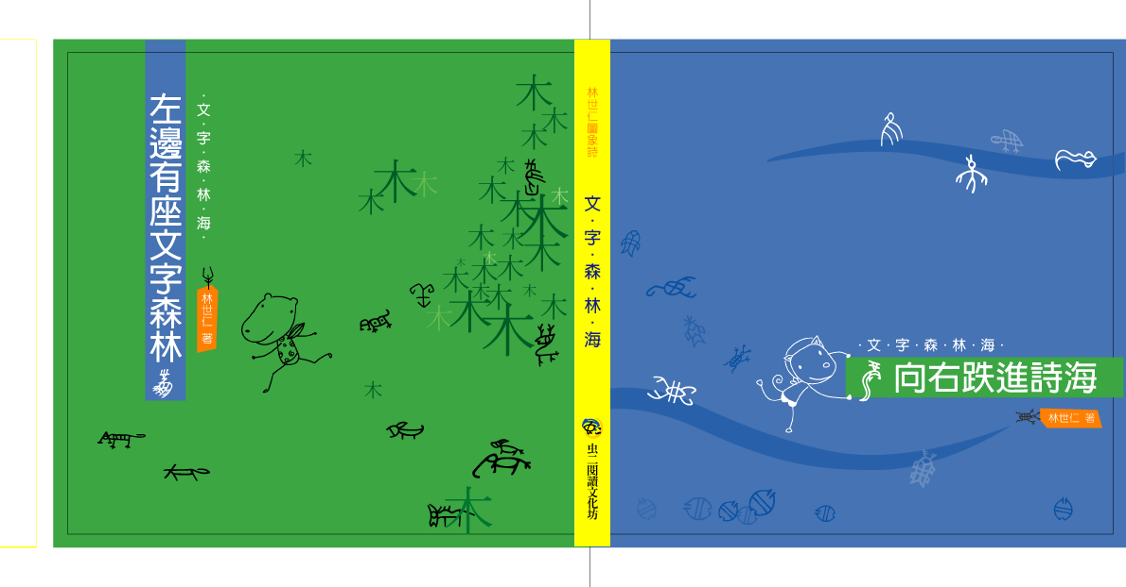
主題文本的賞析

Slide 54
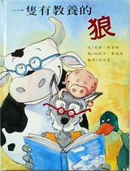
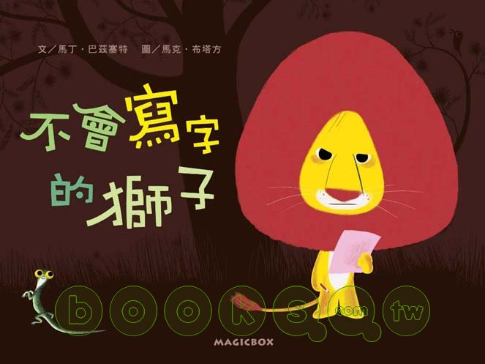

主題文本的賞析

Slide 55

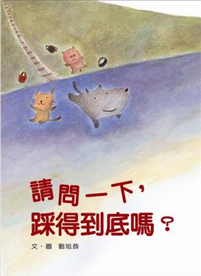
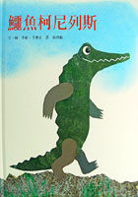
主題文本的賞析

Slide 56
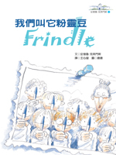

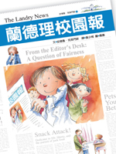
主題文本的賞析
http://blog.roodo.com/readnews/archives/13932575.html

Slide 57


主題文本的賞析

Slide 58
文本詮釋的藝術
朗讀、口述、輪讀、讀者劇場、夥伴閱讀
意圖
觀點

Slide 59
一場強烈的龍捲風襲擊了美國的堪薩斯草原，桃樂絲和她的愛犬嘟嘟，連同房子被捲到了空中，飛到了遙遠的地方──歐斯國。想要回家…，只能求助於歐斯大王！於是桃樂絲帶著嘟嘟出發了，一路上遇到了想要腦子的稻草人、想要心臟的錫鐵樵夫、想要勇氣的膽小獅子，四人滿懷著希望，朝歐斯大王所居住的翡翠城前進。 到了翡翠城，四人看到門扉上鋪滿了密密麻麻的翡翠，且，在陽光的照射之下，發出耀眼奪目的光芒，看得大家眼睛都快睜不開來了。在桃樂絲等人努力說明之下，善良的守門人終於願意讓大夥兒晉見歐斯大王，但，前提是得要遵守規則：「要見歐斯大王，得先戴上眼鏡才行」。 「為什麼？」沒有腦子的稻草人一臉疑惑地問道。 「要是不戴上眼鏡，眼睛會被翡翠城的耀眼光芒弄瞎的。歐斯大王在建好這座城時，就下令說，住在這城裡的人，不管白天晚上都不能把眼鏡拿下。而且，每一副眼鏡都必須用鎖鎖上，唯一能打開鎖的鑰匙，就是由我來保管。」 《綠野仙蹤》（The Wizard of OZ）

Slide 60
謝謝聆聽
加入我們，一起努力！

